Slide 1

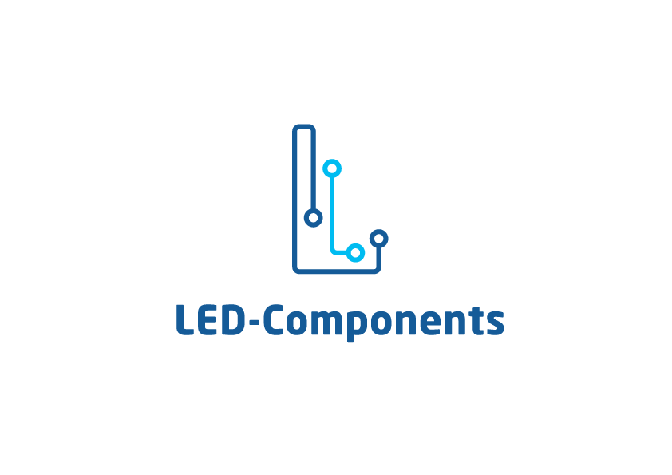
КАК ВО ВРЕМЯ ИМПОРТОЗАМЕЩЕНИЯ
И УДЕШЕВЛЕНИЯ ПРОЕКТЫ АХО ПРЕВРАЩАЮТСЯ В АХП
Сапрыкин Андрей
andrey.s@led-components.com
Санкт-Петербург
2022
Notes:
Меня зовут Сапрыкин Андрей, я работаю в компании Лед-Компонентс Техническим директором и уже более 10 лет занимаюсь разработкой светодиодных светильников и Систем управления освещением, а также подбором технических решений и оптико-электронных комплектующих для заказчиков
Моя сегодняшняя презентация рассчитана на 35 минут моего доклада и на 5 минут общения с Вами. Мой доклад называется - Как во время импортозамещения и удешевления проекты АХО превращаются в АХП. Я расскажу об основных принципах создания оборудования для АХО, а также о реализованных ранее проектах - их недостатках и преимуществах. Итак начинаем…

Slide 2
1. Введение
2

Slide 3
„Чтобы создать что-то исключительное, ваше мышление должно быть непрерывно сфокусировано на мельчайших деталях.“
Джорджио Армани
3
Notes:
Так как многие находящиеся в этом зале занимаются Светом, то Вы прекрасно знаете, что Свет не прощает ошибок и надо обладать множеством знаний, чтобы витоге показывать свои работы и гордиться ими. Свет в архитектуре еще более сложен и во многом схож с процессами создания дизайнерской уникальной одежды, поэтому в качестве сегодняшней цитаты я решил выбрать высказывание Джорджио Армани -
„Чтобы создать что-то исключительное, ваше мышление должно быть непрерывно сфокусировано на мельчайших деталях.“.

Slide 4
АХП и АХО
Какой же термин правильный?
Грамотная терминология – это те самые мелочи,
выделяющие профессионалов из толпы
4
Notes:
АХП и АХО - какой же термин правильный? Это те самые мелочи выделяющие профессионалов из толпы

Slide 5
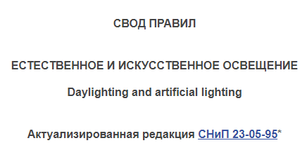
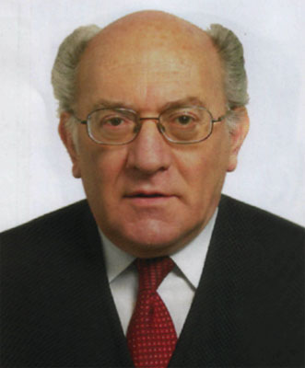
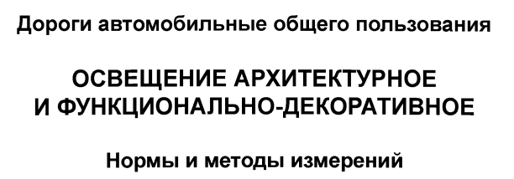


Скучная “нормативка” с цифрами и определениями
Юлиан Борисович
Айзенберг
5
Notes:
Юлиан Борисович Айзенберг - этот человек настоящее достояние нашей страны и его Справочная книга по светотехнике, которая переиздавалась множество раз - настольная книга у любого Светотехника. Также его определения различных светотехнических терминов и его знания легли в основу множества Нормативных документов, в том числе непосредственно касающихся Архитектурного освещения.

Slide 6
Архитектурно–художественное освещение (АХО)
Искусственное освещение фасадов зданий, конструкций сооружений, элементов городского ландшафта, объектов монументального и паркового искусства, отвечающее эстетическим требованиям зрительного восприятия и является элементом формирования городской среды. Эта творческая деятельность требующая специфических знаний и опыта.
6
Notes:
Изучая эти документы мы можем сделать вывод , что АХО - это Искусственное освещение фасадов зданий, конструкций сооружений, элементов городского ландшафта, объектов монументального и паркового искусства, отвечающее эстетическим требованиям зрительного восприятия и является элементом формирования городской среды. Эта творческая деятельность требующая специфических знаний и опыта.

Slide 7
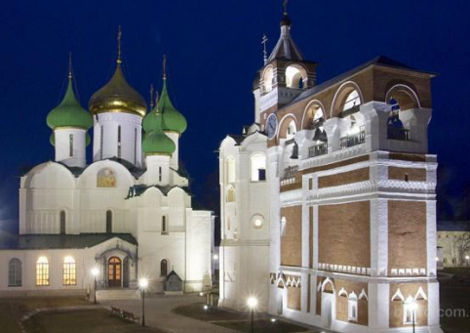
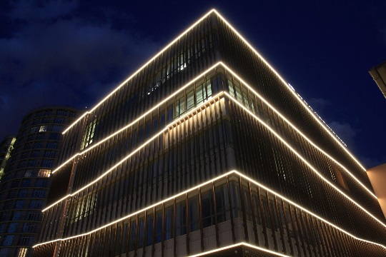
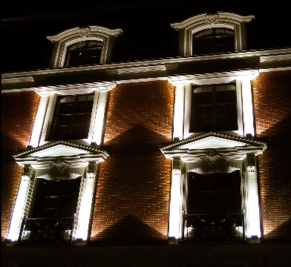
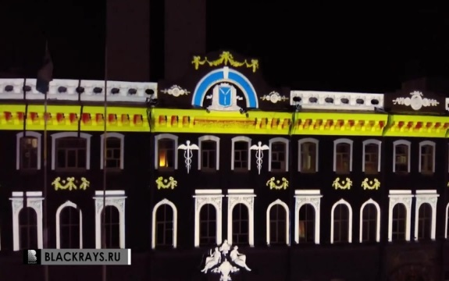
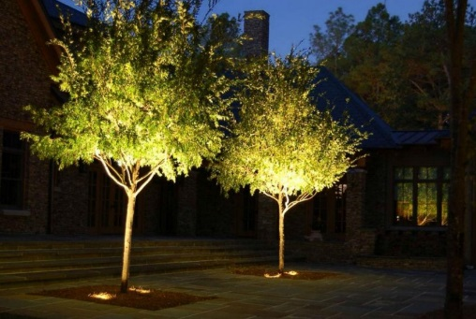
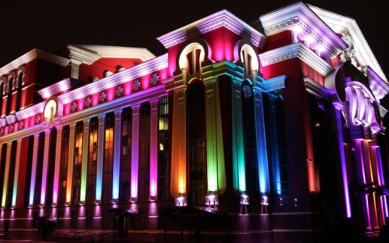
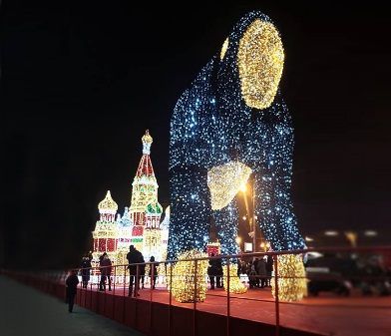
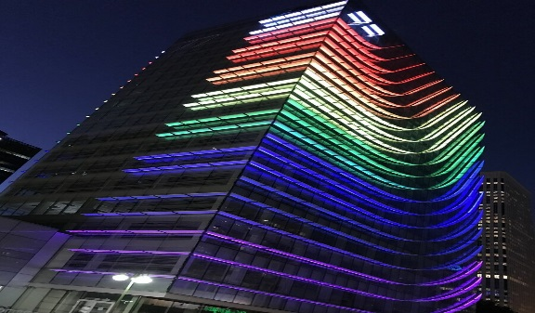
Набор основных технических приёмов для создания художественного образа
заливающее
контурное
локальное
проекционное
ландшафтное
динамическое цветное
иллюминационное
светящийся фасад
7
Notes:
Набор основных технических приёмов для создания художественного образа
заливающее освещение
локальное (акцентное) освещение
контурное освещение
проекционное освещение
ландшафтное освещение
динамическое цветное освещение
иллюминационное освещение
светящийся фасад

Slide 8

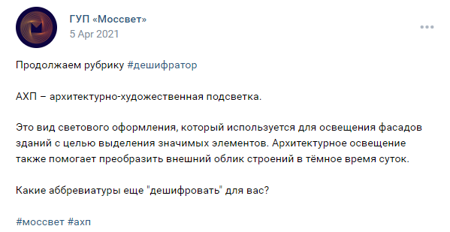

АХП – архитектурно-художественная подсветка
5 апреля 2021г
Это вид светового оформления, который используется для освещения фасадов зданий (прим. - а где мосты и тп?) с целью выделения значимых элементов
ГУП “Моссвет”
контурное
локальное
8
Notes:
В этой литературе нет определения архитектурной подсветке, но зато на сайте уважаемой компании ГУП МОССВЕТ такое определение найдено АХП – архитектурно-художественная подсветка. Это вид светового оформления, который используется для освещения фасадов зданий с целью выделения значимых элементов. Архитектурное освещение также помогает преобразить внешний облик строений в тёмное время суток. Это определение полностью повторяет контурное и локальное архитектурно-художественное освещение. Зачем?

Slide 9
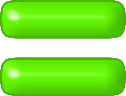
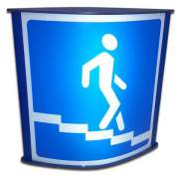
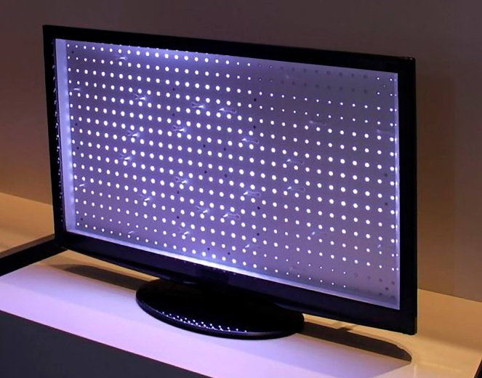

АХП – архитектурно-художественная подсветка
Backlighting
ПОДСВЕТКА
Знак безопасности с внутренней ПОДСВЕТКОЙ
ПОД
(где-то тут)
ПОДСВЕТКА Монитора
9
Notes:
Во всех ГОСТах, которые я внимательно искал на предмет определения слова Подсветка - я нашёл только знаки безопасности и подсветку мониторов, я не понимаю, зачем МОССВЕТ придумал этот тип определения, может это грубая ошибка SMMщика?

Slide 10



АХП и АХО
Backlighting
ПОДСВЕТКА
lighting
ОСВЕЩЕНИЕ
10
Notes:
Итого мы приходим к выводу, что не надо придумывать новые термины, если они не добавляют ничего полезного и нового, а наоборот только вводят в заблуждение. Поэтому предлагается термин АХО применять для красивых, сочных, красочных, уникальных и профессиональных проектах, а термин АХП применять только к проектам, которые отвратительны как по выбору оборудования, так и по концепции, если она вообще была.

Slide 11
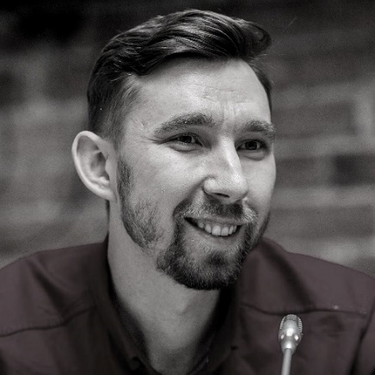
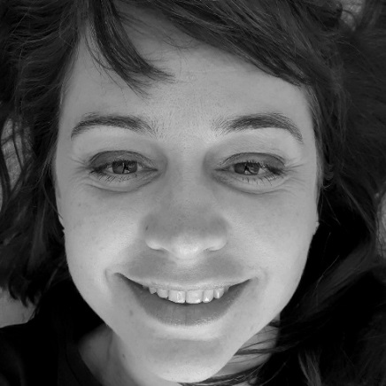
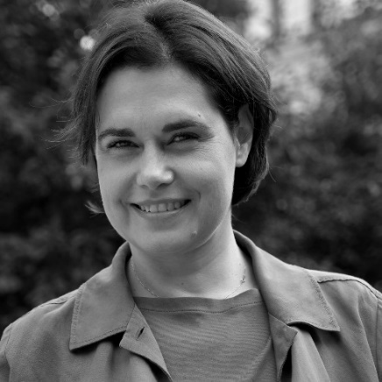
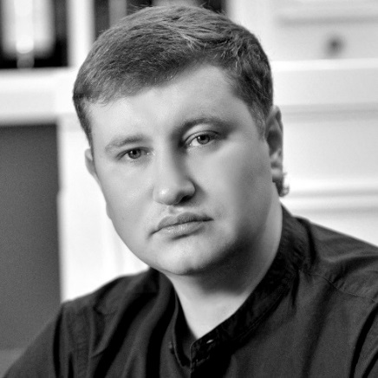
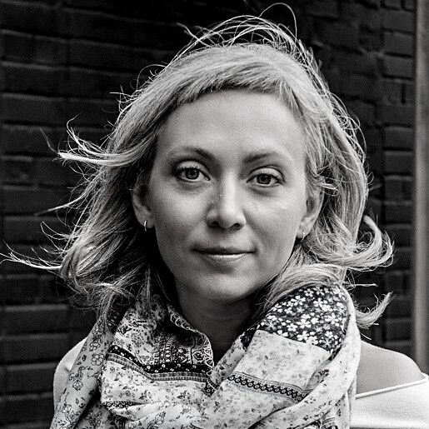
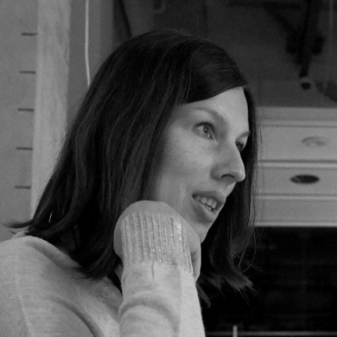
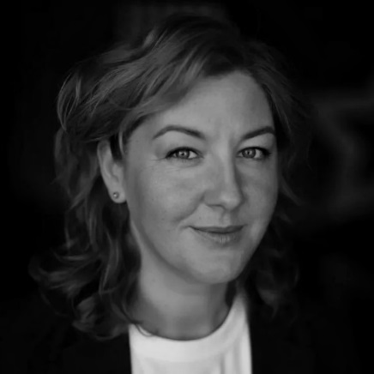
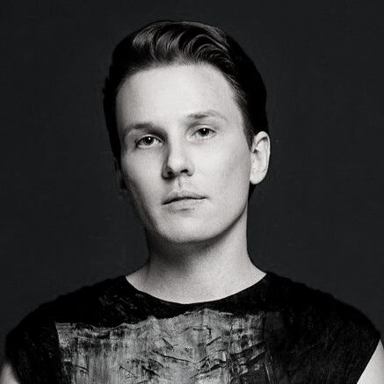
Российский светодизайн
11
Notes:
А так как у меня нет образования светодизайнера и чувства прекрасного, как у этих и многих других известных в России специалистов, некоторые кстати находятся на этом мероприятии и даже выступают в параллельной секции со своими интересными докладами, то я буду оценивать реализованные проекты, только с точки зрения качества и параметров световых приборов, то есть то, что можно пощупать, измерить, оценить и протестировать.

Slide 12
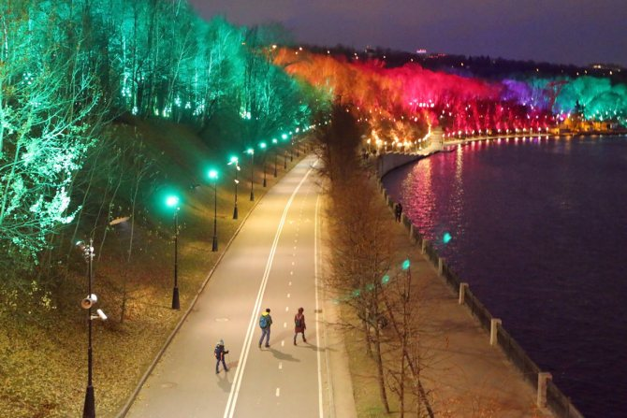
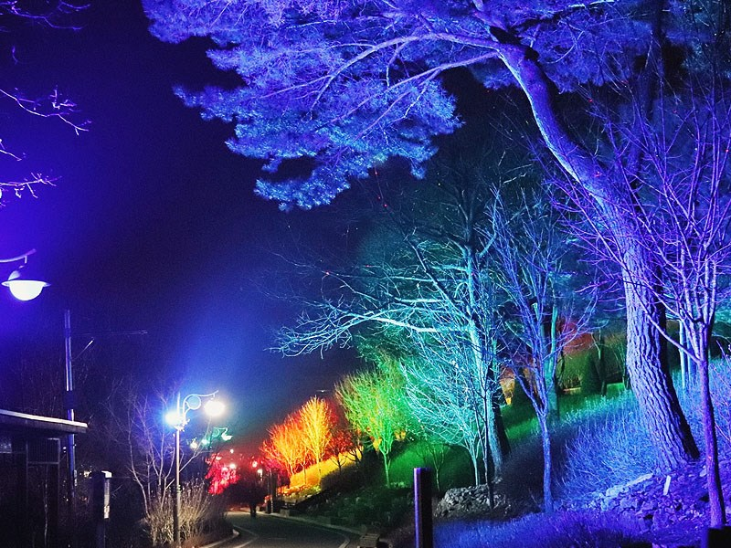
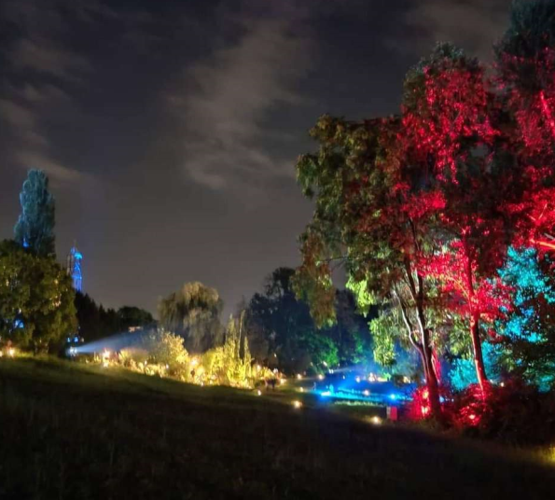
Вы не понимаете - это другое
Власти Москвы потратят 6 млрд рублей на пробный проект подсветки деревьев на Воробьвеых горах и Бульварном кольце
2017-2018
Дендрарий Мугунхва - известная достопримечательность, парк посвящен национальному цветку.
Южная Корея, 2022 год, GRIVEN
Ботанический сад, Берлин 2021 год
12
Notes:
А оценивать по тому - какой проект получился красивее, а какой нет, я не берусь, особенно помня нашумевшую историю освещения 4 года назад, когда все ругали проекты освещения на Воробьевых Горах и на Бульварном кольце. Но если посмотреть по сторонам, то мы видим аналогичные проекты и в других странах мира, как азиатских, так и европейских, и даже совсем недавно реализованные.
Может за рубежом наш проект всем понравился и его начали там повторять?

Slide 13
2. Уважающий себя Светодизайнер хочет видеть своё имя возле проекта, как это принято во всём мире. Какие проблемы со световым оборудованием чаще всего приводят к тому, что красивые на бумаге проекты АХО превращаются в действительности в АХП, а Светодизайнеры после этого не доверяют российскому оборудованию?
13

Slide 14
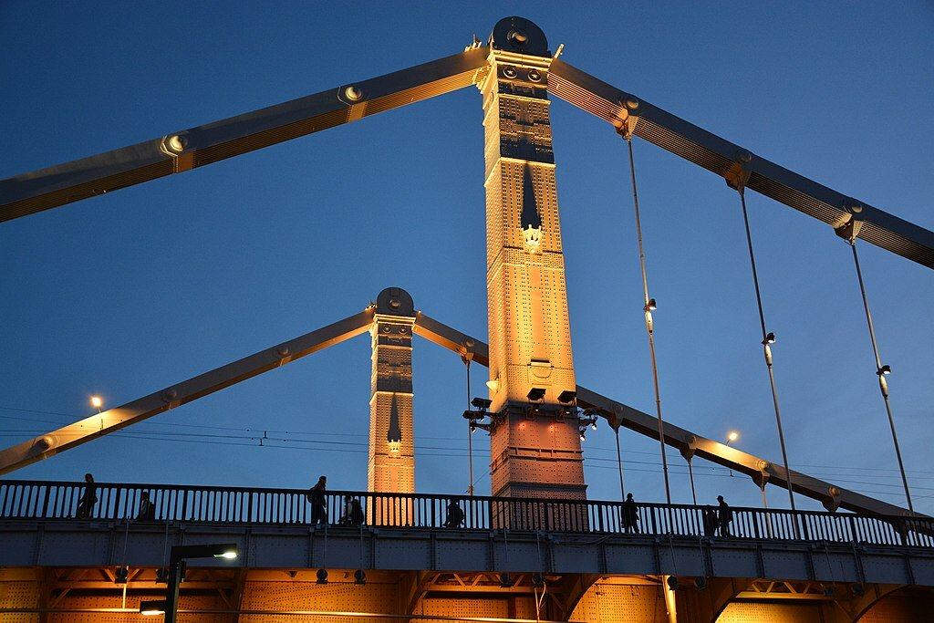
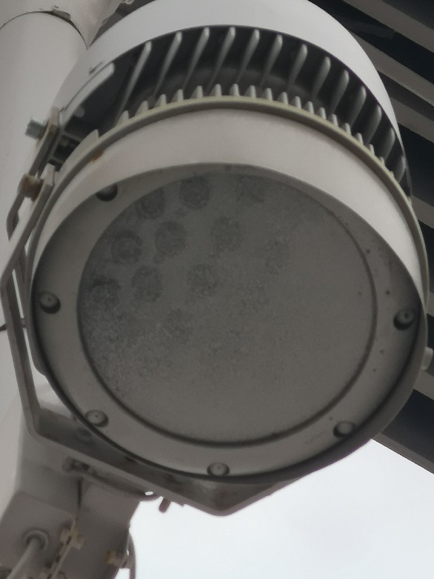
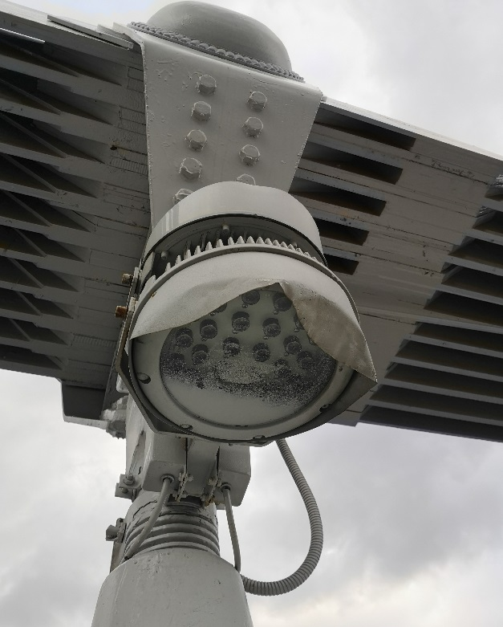
Эксплуатация - Типовые проблемы с АХО
Покрасить светильник (они слепили?) и мост одновременно - легко
14
Notes:
Наверное прожекторы сильно слепили водителей, и службы по эксплуатации быстро решили данную проблему

Slide 15
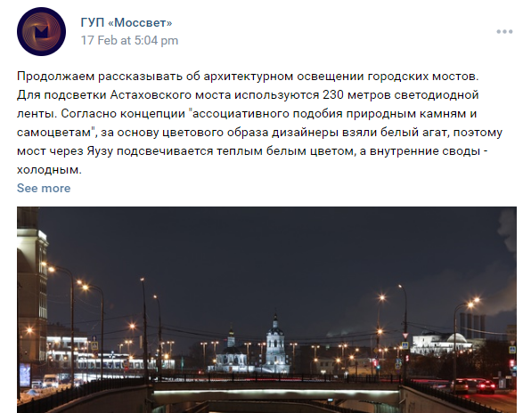
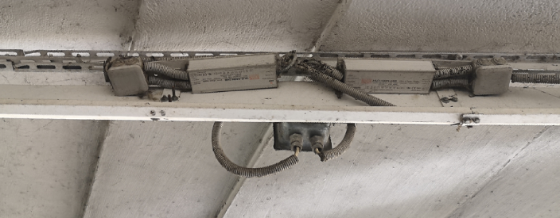
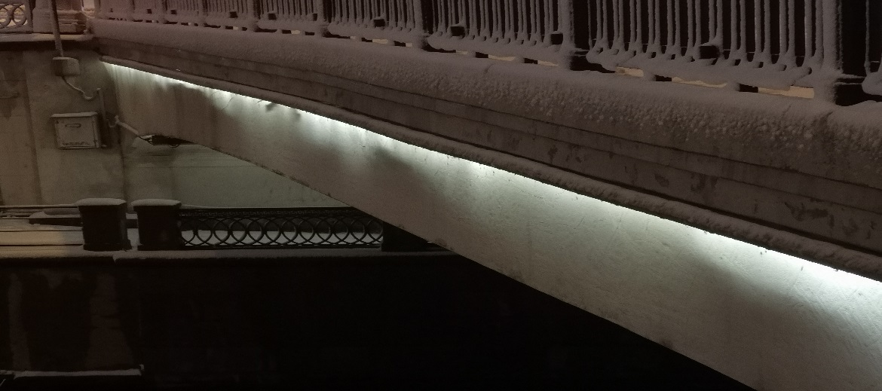
Монтаж прибор - Типовые проблемы с АХО
Легкая неравномерность из-за кривой ленты - легко
Ленту под мостом всю украли или она сгорела? Может вместо ленты будут светильники?
15
Notes:
Чтобы найти красивые и сочные фотографии качественного монтажа для своего доклада, я открыл соцстраницу Моссвета в ВК и, воодушевленный одной из последних новостей о прекрасном архитектурном освещении Астаховского моста, я поехал фотографировать. Можно ли это назвать освещением - я не знаю, я бы себе такое даже на даче не захотел сделать, но сотруднику Моссвета виднее, который это восхваляет. Меня больше волнуют вопросы - куда делать лента с теплым белым цветом и почему такой кривой монтаж блоков питания с коробками?

Slide 16
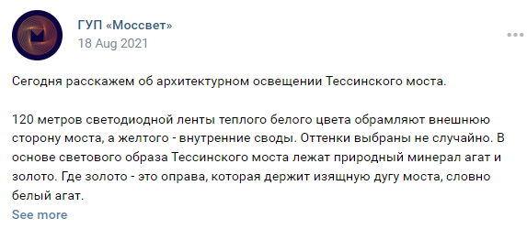
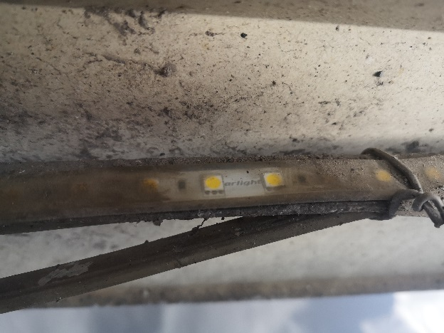
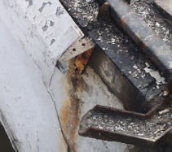
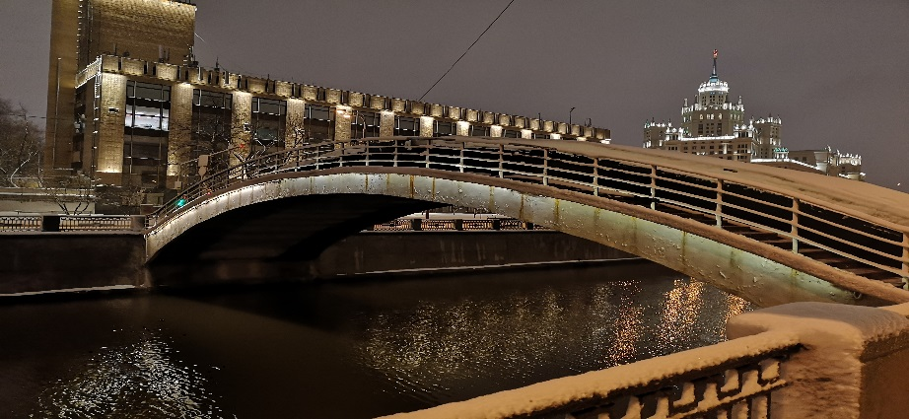
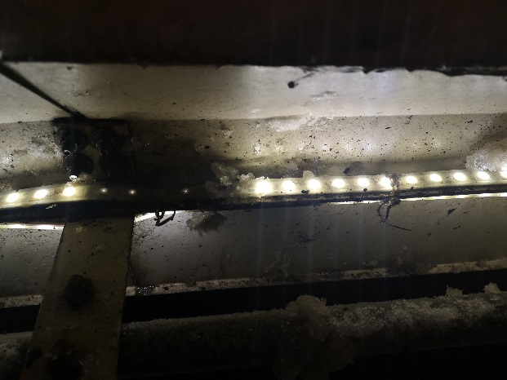
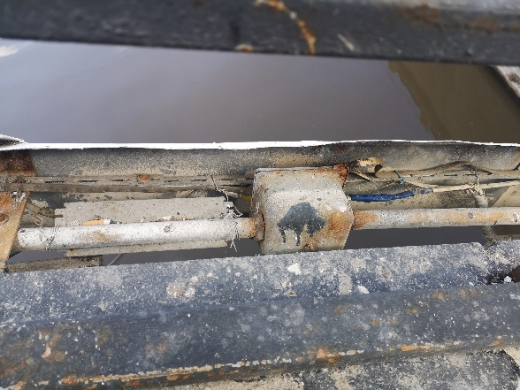
Монтаж прибор - Типовые проблемы с АХО
Лента без внешней защитной оболочки и без радиатора? - легко
16
Notes:
В 300 метрах от Астаховского моста находится Тессинский мост, о котором тоже на сайте Моссвета написано много лестных слов и явно люди должны были постараться, чтобы воплотить в жизнь такую задумку Светодизайнера. Результат Вы видите сами - кстати желтые полосы на мосту это ржавые крепления всей этой конструкции , которая как видно держится на изоленте, скрученной проволоке и чуду небесному. Так как лента с двух сторон - светит и вниз и вверх, то конечно обслужить её, чтобы удалить всю грязь просто невозможно, но надо отдать должное светодиодам, которые изо всех сил пробиваются через эту грязь, некоторые из них уже тухнут и готовятся пасть смертью храбрых. После этого ездить на объекты, которые так красиво описаны на сайте Моссвета уже не хочется, вдруг будет что-то ещё хуже☹

Slide 17
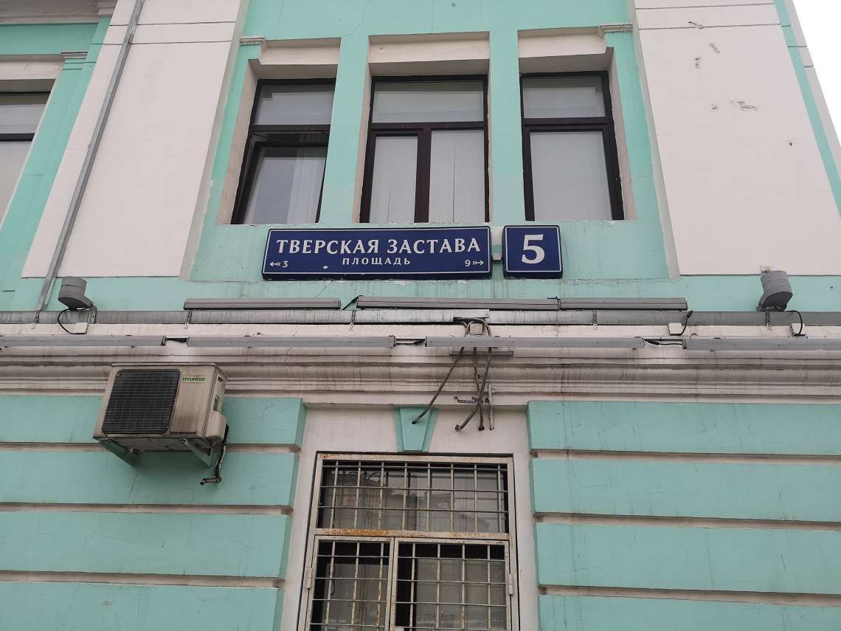
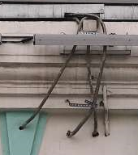
Монтаж прибор - Типовые проблемы с АХО
Вы считаете, что на приборы, установленные на фасады зданий, люди не обращают внимание днём?
17
Notes:
Чего только не встретишь на улицах Москвы даже в центре - гофра, дыры в стенах, а не отверстия, монтажные коробки, свисающие грозди проводов - это же трэш среди бела дня!

Slide 18
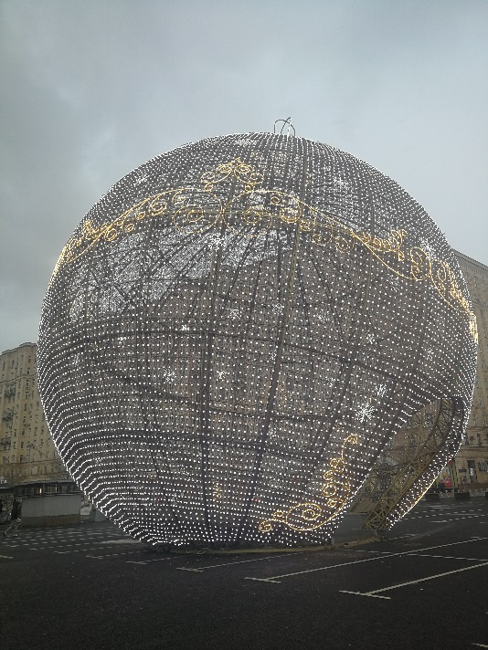
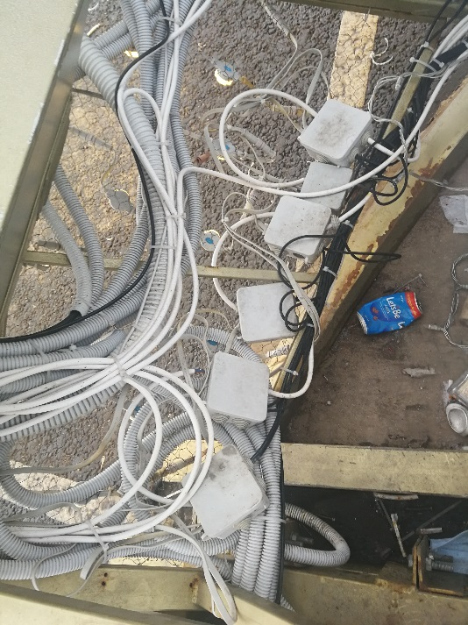
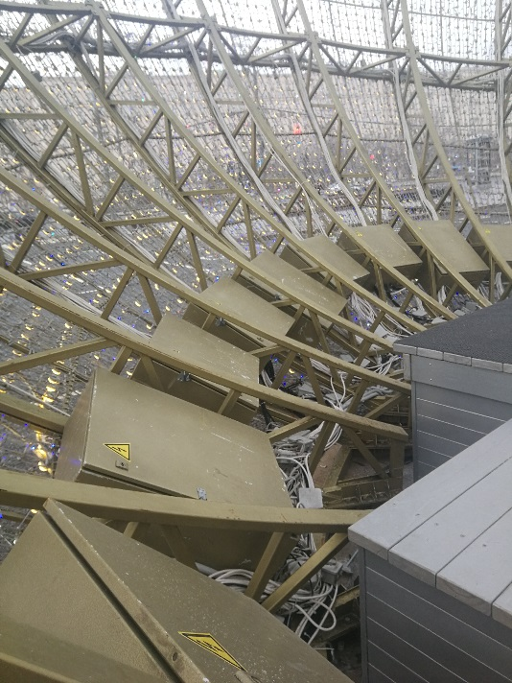
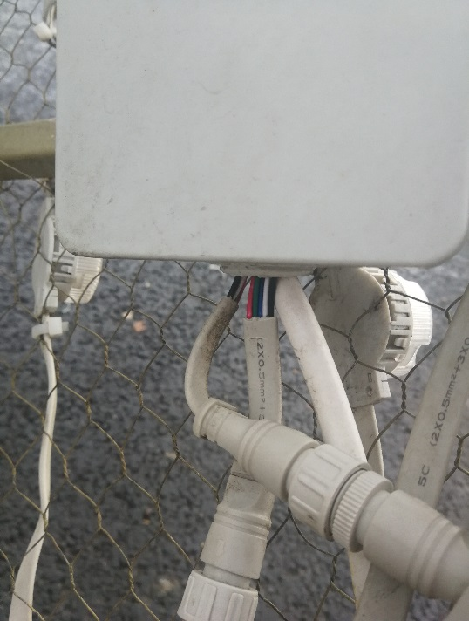
Монтаж прибор - Типовые проблемы с АХО
Чистота, требования по безопасности - зачем?
18
Notes:
Легендарный Шар на кутузовском шоссе недалеко от входа в Парк Победы. Каждый год его ставят. Ночью, как только его ставят, конечно, он выглядит красиво, но начинаются проблемы, и то тут, то там что-то мигает, какой-то сектор перестает работать правильно. И не удивлюсь, что это связано с таким монтажом

Slide 19
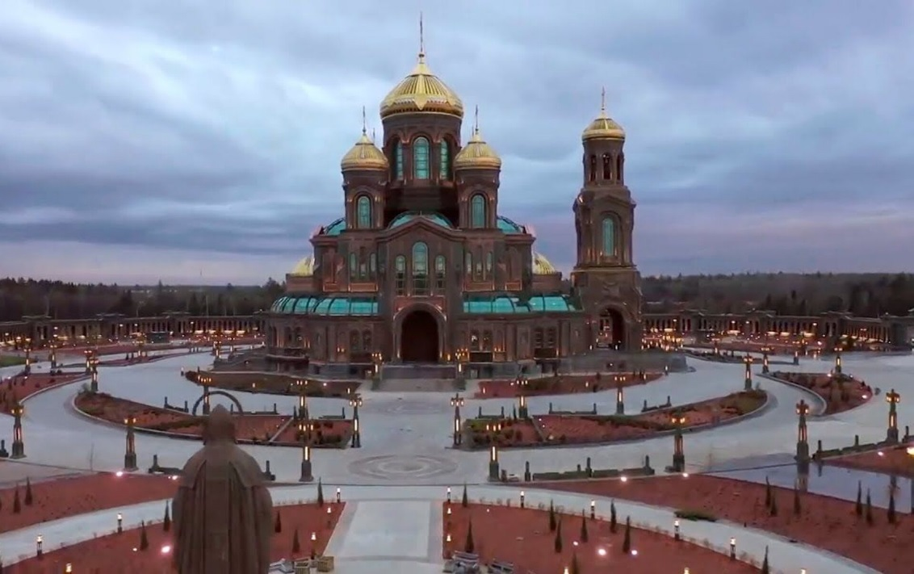
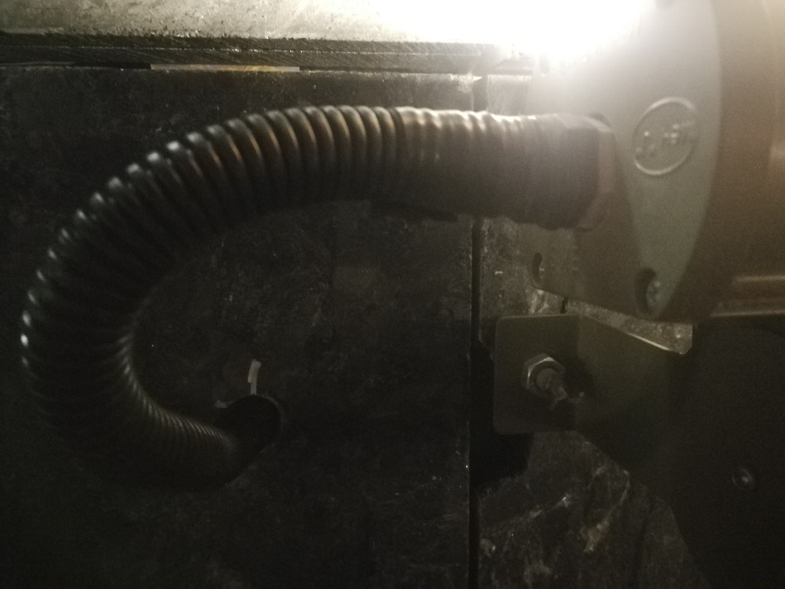
Монтаж прибор - Типовые проблемы с АХО
Дыры (не отверстия!!!) в граните ради 220В и кронштейнов
19
Notes:
Главный Храм вооруженных сил РФ - выглядит ночью потрясающе, но вот некоторый монтаж. Когда под кронштейн и гофру с 220В делают дыры в плитке красивой это конечно сильно печалит

Slide 20
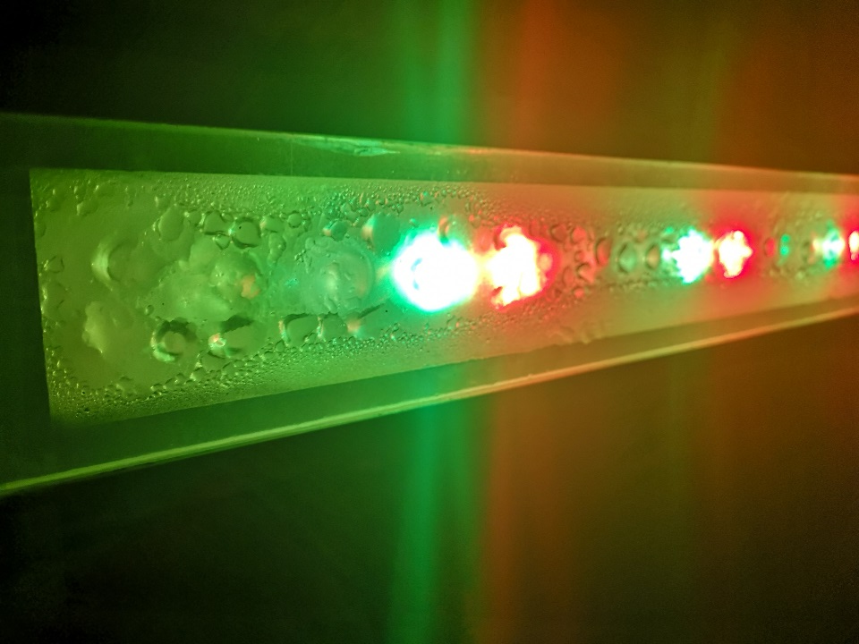

Вода (IPxx) - Типовые проблемы с АХО
Светильник для встройки в грунт без заливки - это риск
20
Notes:
Светильники для встройки в грунт без полной заливки компаундом - это всегда большой риск протечки

Slide 21
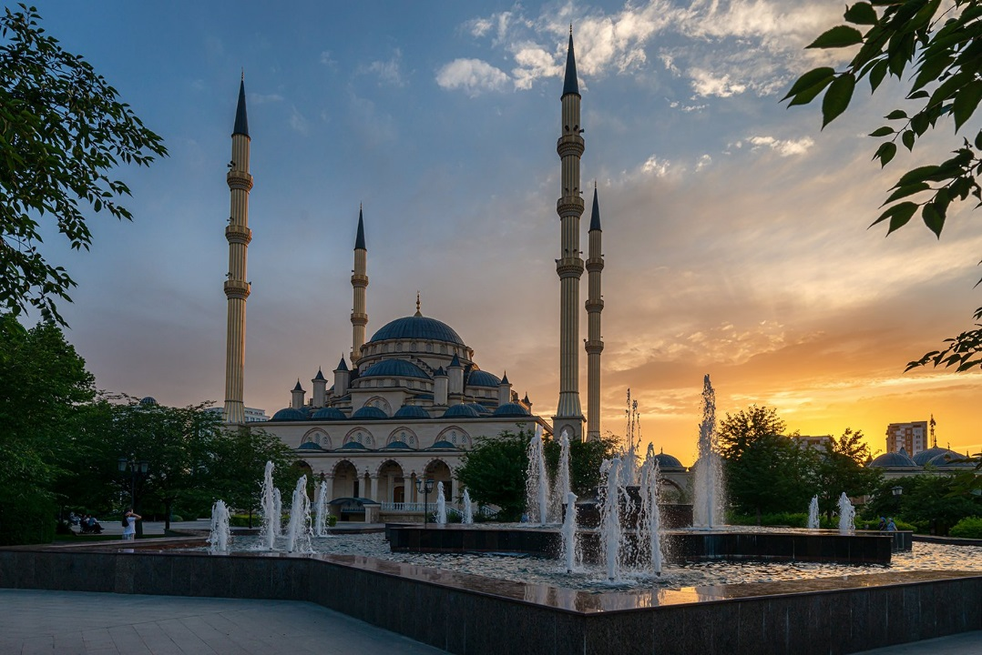
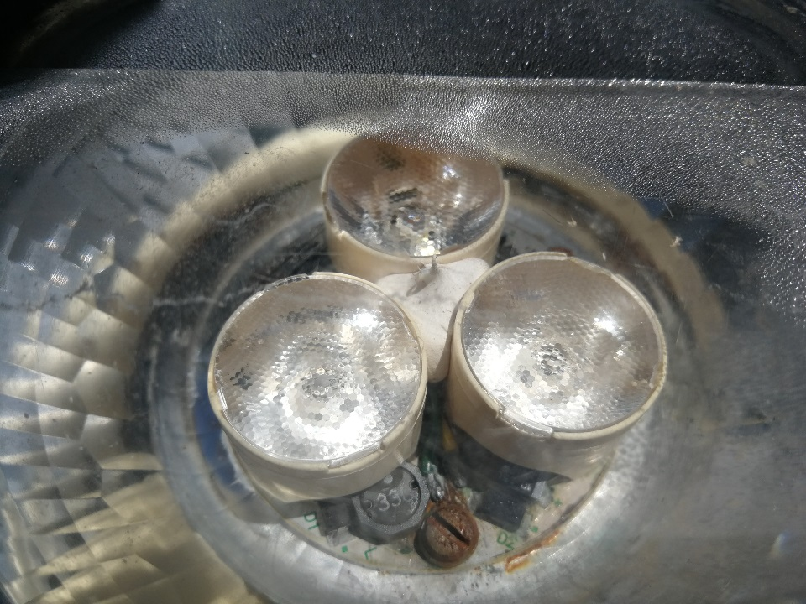
Вода (IPxx) - Типовые проблемы с АХО
Светильники для фонтанов без заливки - это фантастика
21
Notes:
Светильники для фонтана без полной заливки компаундом - это фантастика

Slide 22


Вода (IPxx) - Типовые проблемы с АХО
Светильники под открытым небом - не ищите гаражи без ОТК
22
Notes:
Дербентская крепость - светильники установлены по периметру крепости и у многих наблюдаются проблемы с протекаем и работоспособностью из-за этого

Slide 23


Вода (IPxx) - Типовые проблемы с АХО
Светильники под открытым небом - не ищите гаражи без ОТК
23
Notes:
Кисловодск - красивый город, но образцы светильников, собранные в каких-то гаражах, для освещения деревьев, конечно, вызывают смех.
Вроде бы в этом году поменяют или уже поменяли освещение, надо будет посмотреть.

Slide 24





Электричество - Типовые проблемы с АХО
Электронные модули и компоненты - самый сложный аспект и как Светодизайнеру быть уверенным в качестве и надёжности?
24
Notes:
Электроника - а это блоки питания, диодные модули, контроллеры, модули управления и тп - это самая сложная часть светодиодного светильника, и, владея только навыками управления диодной лентой, невозможно быть уверенным в качестве более сложной системы освещения. К сожалению, тут вариант только один - или гараж с непонятным качеством, но низкой ценой и высокими рисками, или серьёзное производство с высокой ценой и низкими рисками.

Slide 25











Электричество - Типовые проблемы с АХО
С 2009 года свои разработки Контроллеров и модулей для Света под крупные и знаковые проекты АХО в России
25
Notes:
Так уж получилось, что с 2009 года я занимаюсь разработками контроллеров управления светом и светодиодных модулей для наших заказчиков, а также оказываю консультации по разным задачам и проектам, в основном, связанным с наружным освещением, и АХО в частности, поэтому я прекрасно понимаю сложность изготовления единичных устройств и массового производства электроники.

Slide 26

Электричество - Типовые проблемы с АХО
С 2016 года
 | Ток/ШИМ | Изоляция | Заливка | Обр. связь | Доп. функции | Цена | Запрет на ввоз
Свой | ТОК | ДА | НЕТ | НЕТ | НЕТ | ~100$ | ДА (ЭК)
MOONS' | ТОК | ДА | ДА | RDM | МНОГО | ~60$ | НЕТ
26
Notes:
С 2016 года полностью отказались от производства своих токовых декодеров с DMX и перешли на поставщика, который их делает в гораздо больших количествах для многих известных западных компаний. Благодаря более низкой цене, большему функционалу и отсутствию проблем поставок из-за санкций - это было абсолютно правильное решение, и в итоге сейчас это для нас большой плюс.

Slide 27




Электричество - Типовые проблемы с АХО
С 2016 года
27
Notes:
С помощью этих контроллеров компании MOONS нашими партнерами и заказчиками сделано уже множество проектов по стране в том числе и очень крупные и знаковые как для города так и для страны вцелом.

Slide 28
3. Заключение
8

Slide 29




Мотивация светодизайнеров при выборе оборудования
2007-2014
2014-2022
29
Notes:
Ещё 10 лет назад российских светильников профессиональных для АХО найти было невозможно, особенно с цветовой изменяемой интенсивностью, поэтому все такие проекты делались исключительно на европейском дорогостоящем оборудовании. А так как взяток Европейцы никогда не дают - они же все там честные, белые и пушистые, то, чтобы Светодизайнерам хотелось чаще применять дорогое световое оборудование вместо того, чтобы делать и производить своё, то европейские производители вывозили в Италию светотехников и светодизайнеров с проектировщиками на так называемое дополнительное обучение прекрасному, целыми самолетами. Сейчас конечно эта схема уже забыта, так как рынок развит, и профессионалов стало больше, и появилось множество компаний, которые зарабатывают свой процент с поставки оборудования на объект.

Slide 30
Мотивация светодизайнеров при выборе оборудования
С 2022 года - новые условия работы с Западом:
запрет на поставку западного оборудования
те кто ещё поставляют - в любой момент
деньги могут быть заморожены, а поставки прекращены
переориентация на Китай - в лучшем случае
те же фабрики, что раньше для Запада изготавливали, но первое время будет Абибас
и вернуть деньги будет невозможно
30

Slide 31








Мотивация светодизайнеров при выборе оборудования
2022-2032
31
Notes:
Смогут ли наши российские производители по-настоящему объединиться и сделать заградительные меры, чтобы заинтересовать Светодизайнеров и архитекторов, чтобы они использовали именно их продукцию, а не китайскую, которая будет существенно дешевле Западной и может заполнить рынок АХО - это остаётся вопросом, посмотрим что будет сделано, и какие будут результаты.

Slide 32




ГУП “МОССВЕТ” - огромный груз ответственности по контролю за ОУ
32
Notes:
Если кому-то показалось, что было желание наехать на работу Моссвета - то это заблуждение, просто их работу оценивать со стороны проще всего, так как они пионеры в Освещении, и, конечно, вся их работа на виду. По данным с официальной страницы ГУП Моссвет, на балансе организации числится огромное количество объектов не только с АХО - мосты, здания, фонтаны, парки и т.п., но трансформаторных подстанций, опор наружного освещения и кабельных сетей - это колоссальная и мегаответственная работа в поле и, понятное дело, что уследить за каждым SMMщиком, ведущим новости канала в популярных соцсетях, очень сложно при таком объёме работ.

Slide 33





ГУП “МОССВЕТ” и Архбюро/Светостудии - Вы на передовой, и Вашу работу в итоге видят простые люди. На Вас огромный груз ответственности - не обесценивайте знания и скрупулёзный труд Светотехников и Светодизайнеров - не превращайте АХО в АХП
СТОЛБ
ФОНАРЬ
ПОДСВЕТКА
ОПОРА
СВЕТИЛЬНИК
ОСВЕЩЕНИЕ
33
Notes:
ГУП “МОССВЕТ” и Архбюро/Светостудии - Вы на передовой и общаетесь с Заказчиками. На Вас огромный груз ответственности, чтобы Ваш труд и труд Светотехников уважали и ценили, а ценность правильных слов - бесценна.

Slide 34

Спокойствия в это сложное время
34
Notes:
И самое главное - хочу пожелать всем Вам душевного спокойствия в это непростое время.

Slide 35
БЛАГОДАРЮ
ЗА ВНИМАНИЕ
Санкт-Петербург, ул. Парадная, д. 3, к. 1
Бизнес-центр «Парадный», офис 44
+7 812 309 84 83 info@led-components.com

